Slide 1
O’quv markazining qabul jarayoni
Administration

Slide 2
Loyihamiz xaqida:
Loyihamiz Ingilis tili darsiga yozilish saytidan iborat boladi
Loyihamizda siz Ingilis tilidan o’z darajangizni bilishingiz mumkin
Loyihamizda kurs narxi bilan tanishiz mumkin
Loyihamizda bor guruhlar va ularning narxlari bilan tanishingiz mumkin
Loyihamizning avzalligi bilan tanishshingiz mumkin
Loyihamizda forma yani anketani to’ldirib bizga jo’natshingiz mumkin

Slide 3
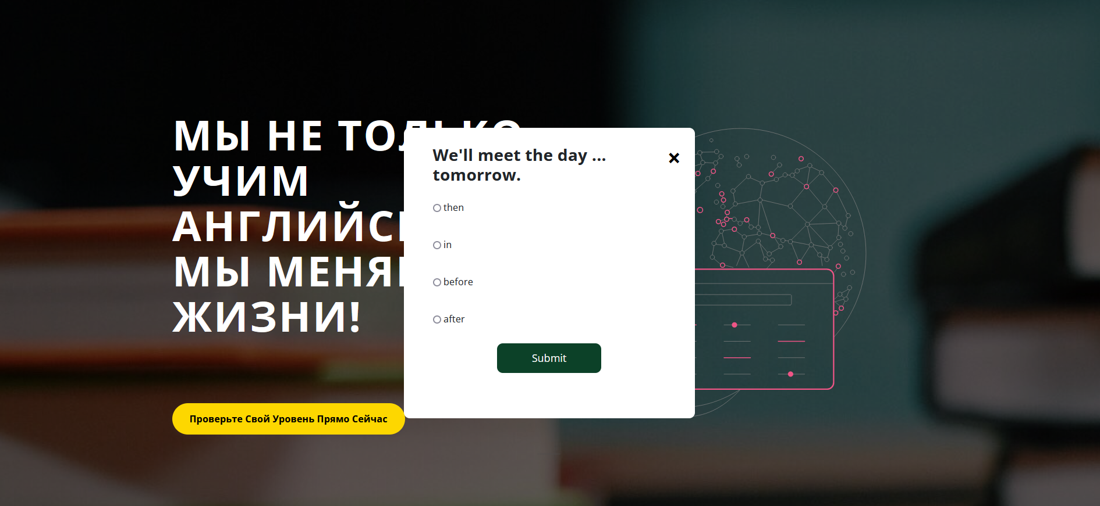
Quiz Testni ishlab o’z darajangizni bilib oling

Slide 4
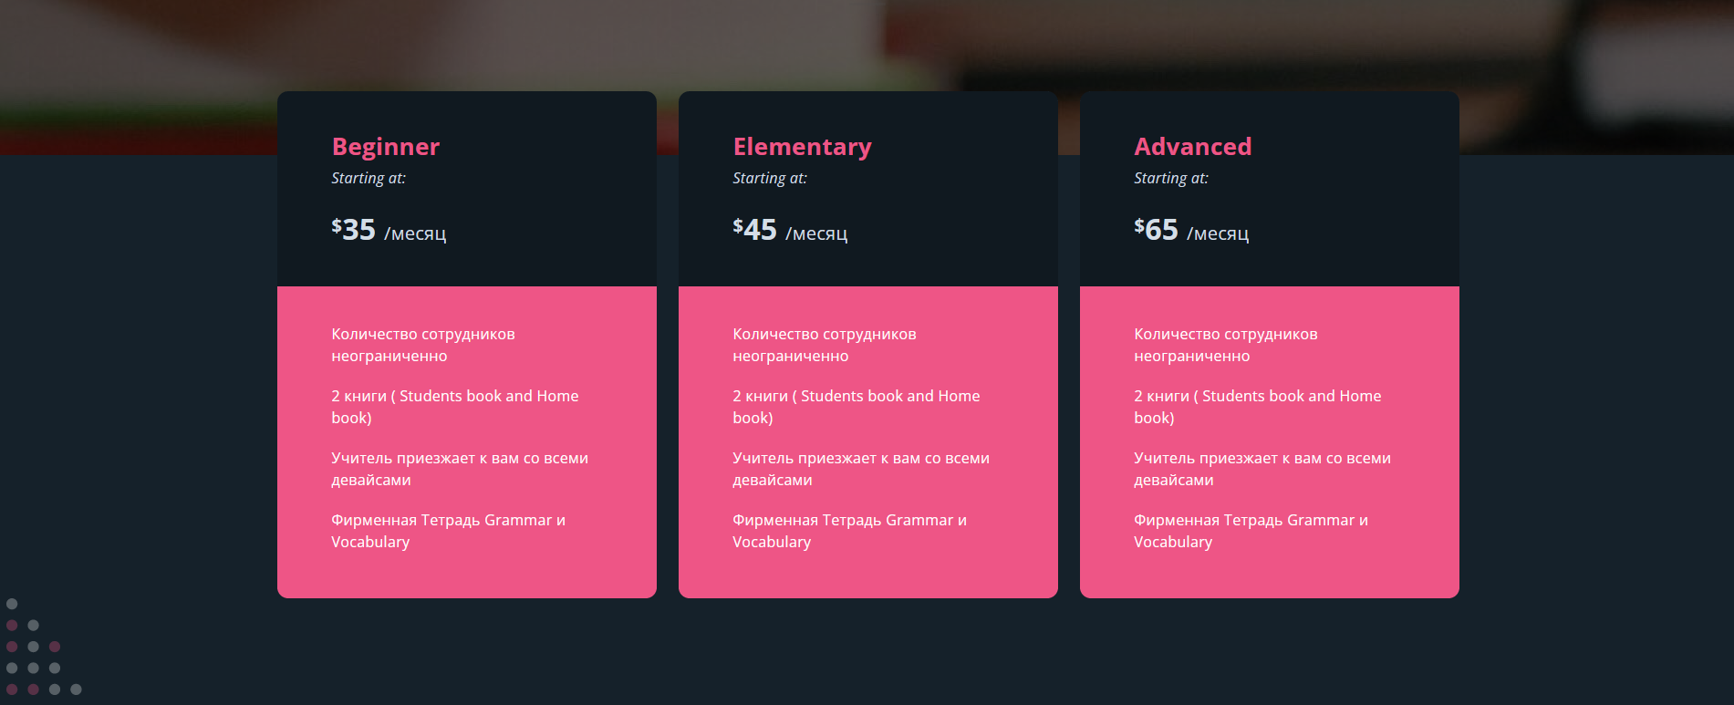
Kurslarimiz narxi bilan tanishing

Slide 5
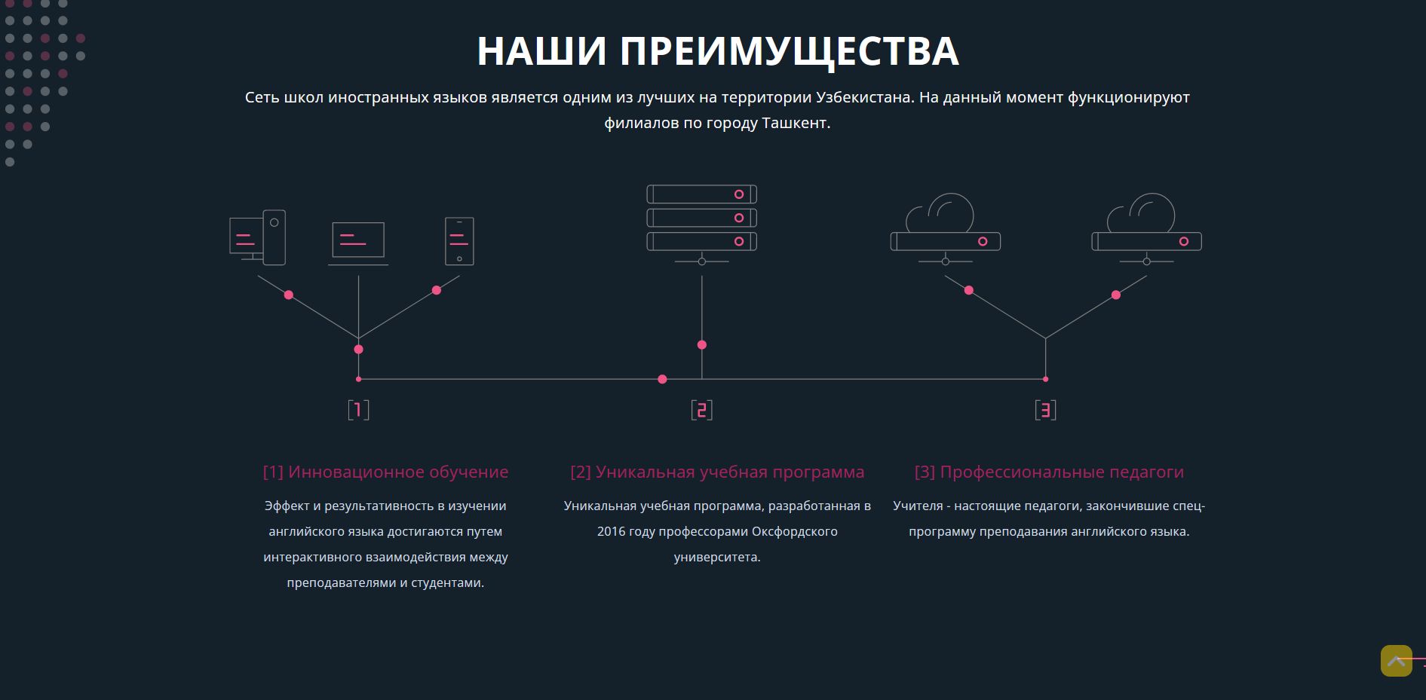
Loyihamizning avzalligi

Slide 6
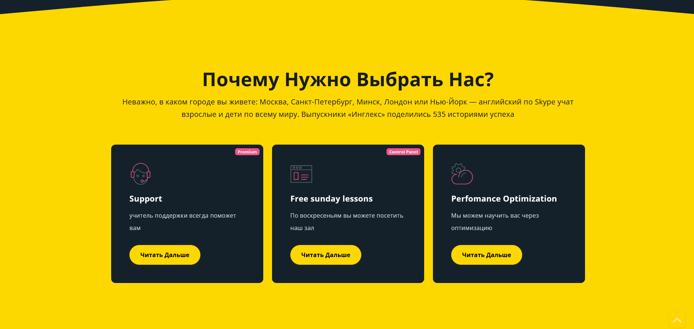
Nima uchun bizni loyihani tanlash kerak

Slide 7
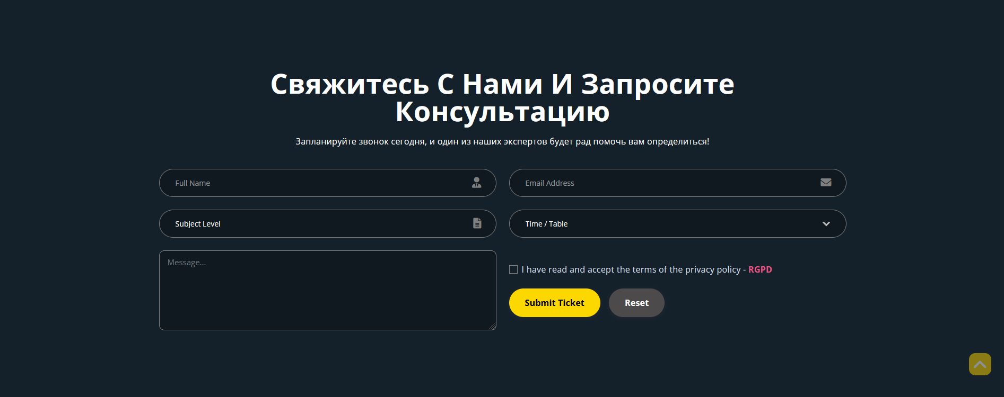
Qulay anketani to’ldirish

